Slide 1
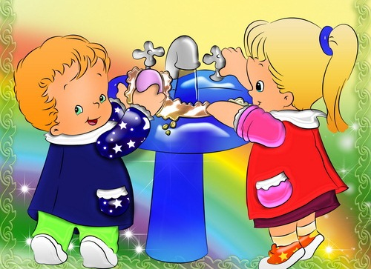
Государственное бюджетное дошкольное образовательное учреждение детский сад № 4 Петродворцового района Санкт-Петербурга
«Правильно моем руки»
(рекомендации родителям)
Воспитатель 1 группы раннего возраста
Станько Елена Александровна

Slide 2
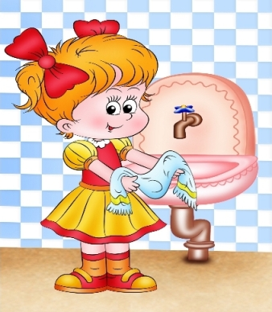
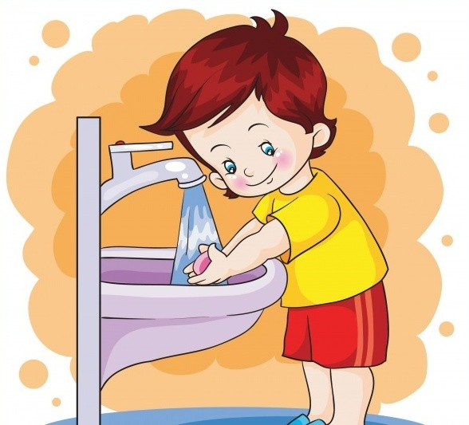
Научить детей мыть руки, пользоваться полотенцем – дело не из простых.
Обучение надо проводить на собственном примере.
Показ – самое понятное объяснение для малыша. Необходимо, чтобы ребёнок
усвоил последовательность умывания:
Засучить рукав
Взять мыло, намочить его под струёй воды, тщательно намылить руки
Тереть руки со всех сторон до образования пены
Промыть руки водой
Держать руки над раковиной, сложив их замочком, чтобы стекла вода
Выключить воду
Вытереть руки полотенцем

Slide 3
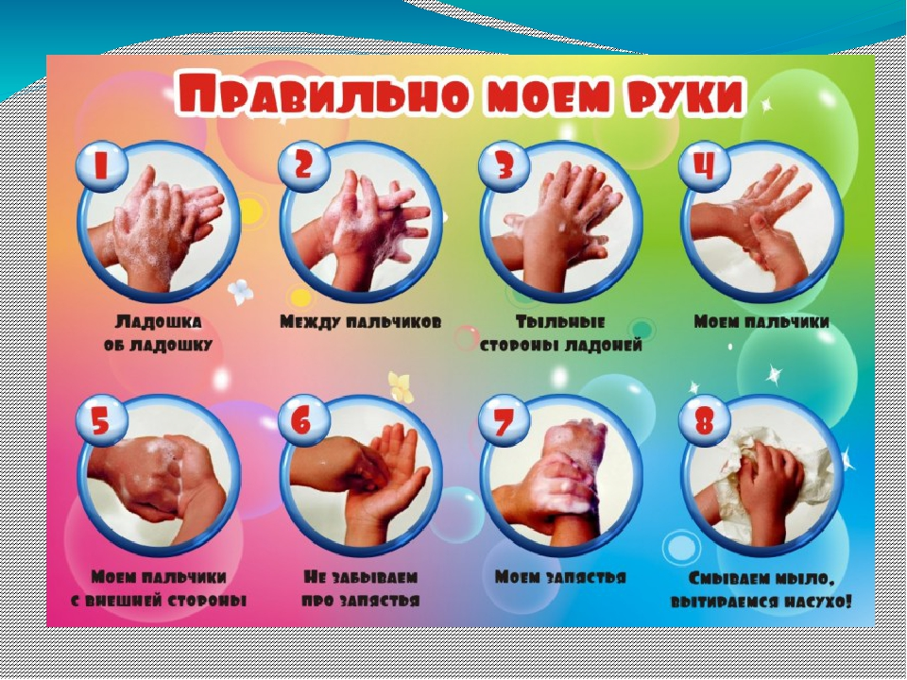

Slide 4
А ещё деткам очень нравятся потешки – умывалочки
Они их с удовольствием слушают и запоминают
Мойся мыло, не ленись,
Не выскальзывай, не злись!
Ты зачем опять упало?
Буду мыть тебя сначала!
Чтоб микробов не бояться,
Нужно часто умываться.
Мыть ладошки только с мылом,
Чтоб всегда здоровье было.
Знаем, знаем, да-да-да,
В кране прячется вода.
Выходи, водица,
Мы пришли умыться!
Лейся на ладошку
По- не-множ-ку
Нет, не понемножку-
Посмелей
Будет умываться веселей.
Чтобы смыть микробы с рук
Мыло, ты возьми, мой друг
И водицы не жалей,
Их намыливай скорей.
А затем всю воду смой.
Пусть плывёт она с водой.
Полотенце ты возьми,
Руки вытри и иди.

